Slide 1
Unterrichtsvorgabe für den zieldifferenten Bildungsgang Geistige Entwicklung an allen Lernorten –
Aufgabenfeld Sprache und Kommunikation

Slide 2
I Spezifische Erläuterungen zur Unterrichtsvorgabe für das Aufgabenfeld Sprache und Kommunikation
I. a Aufbau und Systematik der Unterrichtsvorgabe für das Aufgabenfeld Sprache und Kommunikation
I. b Vorschlag für teilnehmeraktivierende Elemente bei Implementationsveranstaltungen zum Verständnis der Systematik der Unterrichtsvorgabe für das Aufgabenfeld Sprache und Kommunikation
I. c Allgemeine Hinweise zur Unterrichtsvorgabe für das Aufgabenfeld Sprache und Kommunikation
I. d Vorschlag für ein teilnehmeraktivierendes Element bei Implementationsveranstaltungen passend zu einem einzelnen Kapitel der Unterrichtsvorgabe für das Aufgabenfeld Sprache und Kommunikation
I. e Schulinterner Lehrplan und Unterstützungsangebote für das Aufgabenfeld Sprache und Kommunikation
I. f Vorschlag für teilnehmeraktivierende Elemente zum schulinternen Lehrplan für das Aufgabenfeld Sprache und Kommunikation

Slide 3
I. a Aufbau und Systematik der Unterrichtsvorgaben für das Aufgabenfeld Sprache und Kommunikation

Slide 4
Gliederung der Unterrichtsvorgabe
 | Vorbemerkungen: Unterrichtsvorgaben für den zieldifferenten Bildungsgang Geistige Entwicklung an allen Lernorten als kompetenzorientierte Unterrichtsvorgaben
Kapitel 1 | Der Beitrag des Aufgabenfeldes Sprache und Kommunikation zur Bildung im zieldifferenten Bildungsgang Geistige Entwicklung
Kapitel 2 | Bereiche, Inhalte, fachliche Aspekte und angestrebte Kompetenzen.
Kapitel 3 | Leistungen ermöglichen, erkennen, einschätzen und rückmelden
 | Glossar
Notes:
Die Gliederung folgt damit der der Lehrpläne der allgemeinbildenden Schulen.

Slide 5
Entwicklung der neuen Vorgaben - RAHMENSETZUNG
Orientierung an
Empfehlungen der Kultusministerkonferenz (KMK) zur schulischen Bildung, Beratung und Unterstützung von Kindern und Jugendlichen im sonderpädagogischen Schwerpunkt Geistige Entwicklung (KMK 2021)
Empfehlungen der KMK zur inklusiven Bildung von Kindern und Jugendlichen mit Behinderungen in Schulen (KMK 2011)
Format, Systematik, Inhalt der Lehrpläne der Primarstufe und den Kernlehrplänen der Hauptschule. U. a. mit den Zielen:
Anschlussorientierung
Ermöglichen von Partizipation auf allen Ebenen

Slide 6
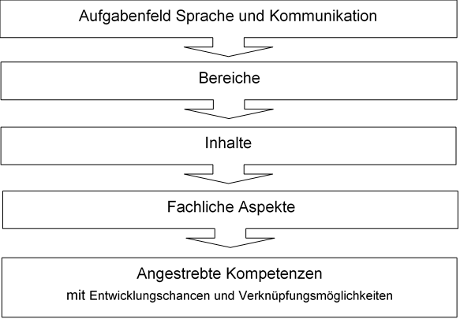
Gliederung der Unterrichtsvorgaben

Slide 7
Bereiche
Untergliederung der Unterrichtsvorgaben in vier verschiedene Bereiche:
Kommunizieren – Sprechen und Zuhören
Schreiben
Lesen – mit Texten und Medien umgehen
Sprache und Sprachgebrauch untersuchen

Slide 8
Unterteilung der Bereiche in Inhalte
Untergliederung der Bereiche in Inhalte:
Inhalte dienen dazu, die Bereiche inhaltlich und systematisch zu strukturieren.

Slide 9
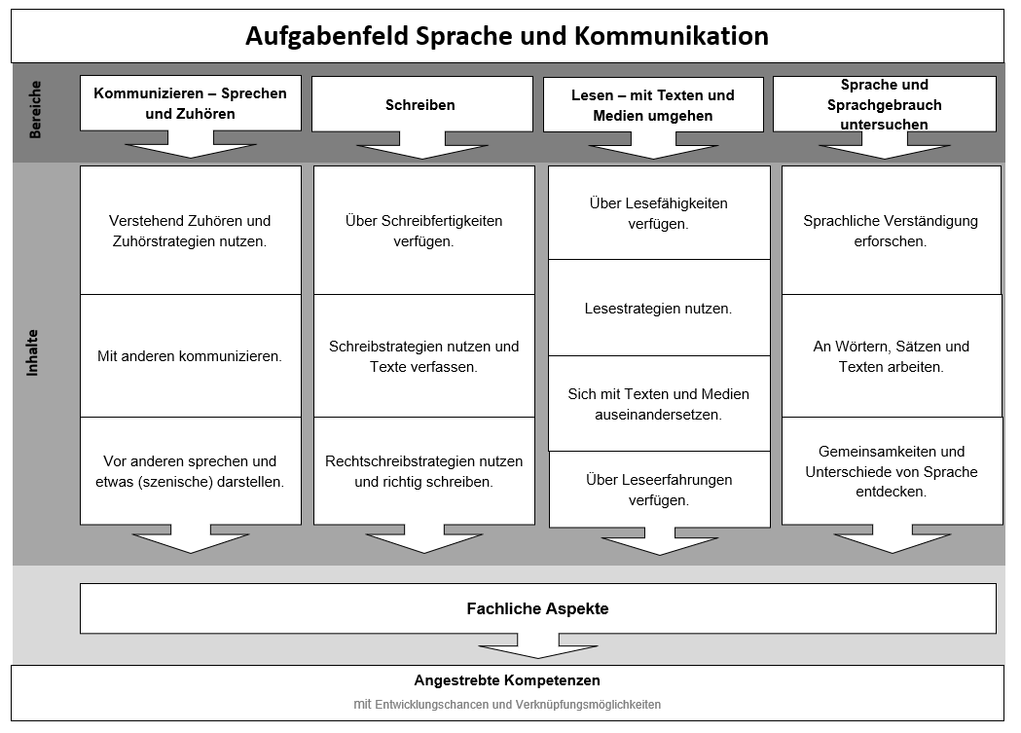
Unterteilung der Bereiche in Inhalte

Slide 10
Fachliche Aspekte
Fachliche Aspekte gliedern die Inhalte entsprechend fachlicher Modelle oder beschreiben unterschiedliche Aspekte von Kompetenzen.
Durch die fachlichen Aspekte werden die angestrebten Kompetenzen inhaltslogisch gebündelt.

Slide 11
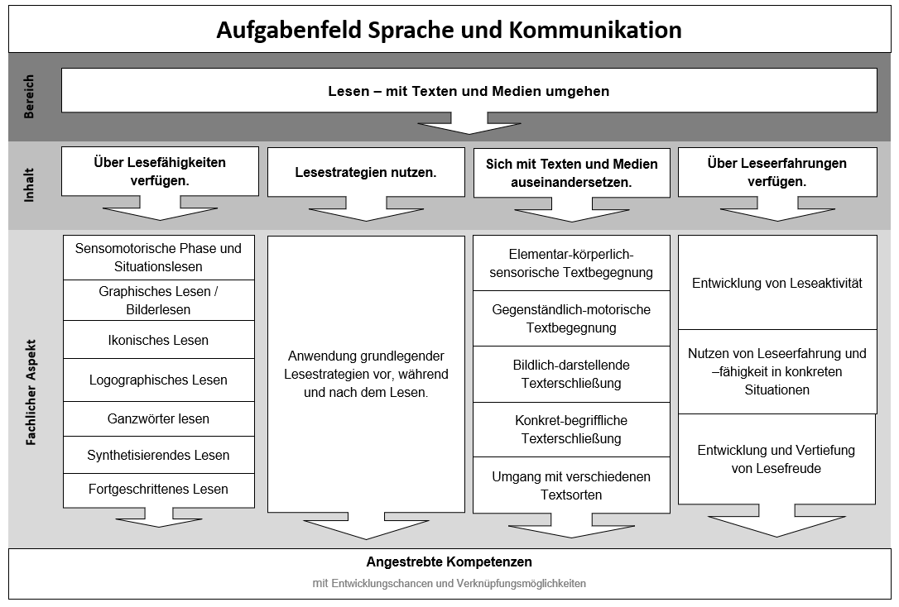
Fachliche Aspekte (Beispiel)

Slide 12
Angestrebte Kompetenzen
Angestrebte Kompetenzen
• beschreiben fachliche Entwicklungsschritte,
• berücksichtigen elementare Fähigkeiten
und Vorläuferfähigkeiten,
• sind innerhalb eines offen angelegten
entwicklungsbezogenen Kontinuums
konzipiert,
• beziehen sich auf Verhalten, das in jeweils
unterschiedlichen Modi sichtbar werden
kann,
• konkretisieren die fachliche und
entwicklungsorientierte Systematik,
• bilden die Grundlage für die Formulierung
individuell angestrebter Lernergebnisse
und die Planung eines individuell
ausgerichteten Unterrichts.
Notes:
Verhalten wird in unterschiedlichen Modi sichtbar: z. B. Veränderungen im Antlitz (Glossar), Augenbewegungen, Körperspannung),
Kompetenzen werden von SuS ggfs. auch “übersprungen” oder ausgelassen. Ebenfalls können Entwicklungen in weiteren fachlichen Aspekten stattfinden, während vereinzelt kein weiterer Kompetenzerwerb mehr erfolgt

Slide 13
Entwicklungschancen und Verknüpfungsmöglichkeiten
  Exemplarische Vernetzungen zwischen dem fachlichen und dem entwicklungsbezogenen Kompetenzerwerb, wodurch Entwicklungschancen ermöglicht werden können.
  Im Sinne einer Anschlussorientierung exemplarische Verknüpfungsmöglichkeiten zu den Lehrplänen der Primarstufe und den Kernlehrplänen der Hauptschule.

Slide 14
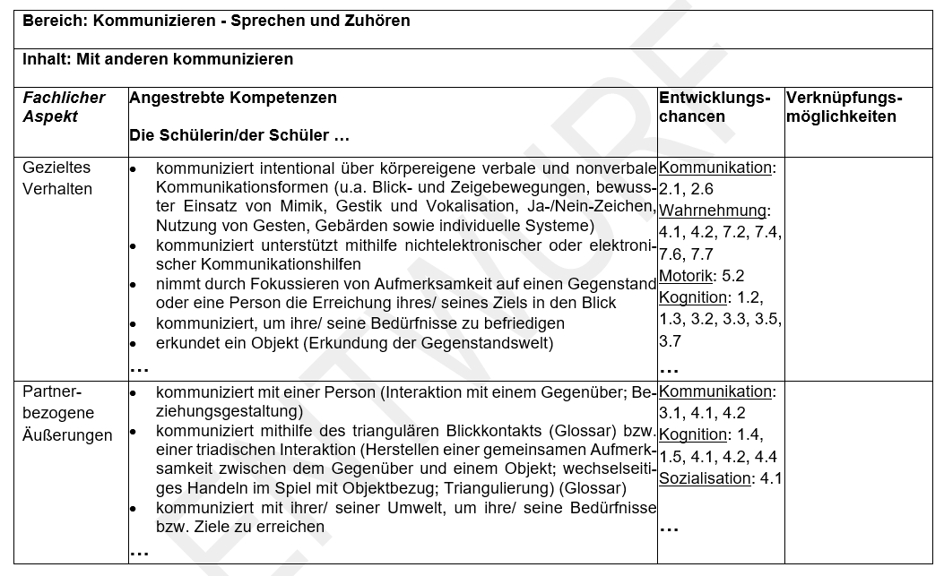
Vernetzung von fachlichem und entwicklungsbezogenem Kompetenzerwerb
Notes:
Schreibstrategien nutzen

Slide 15
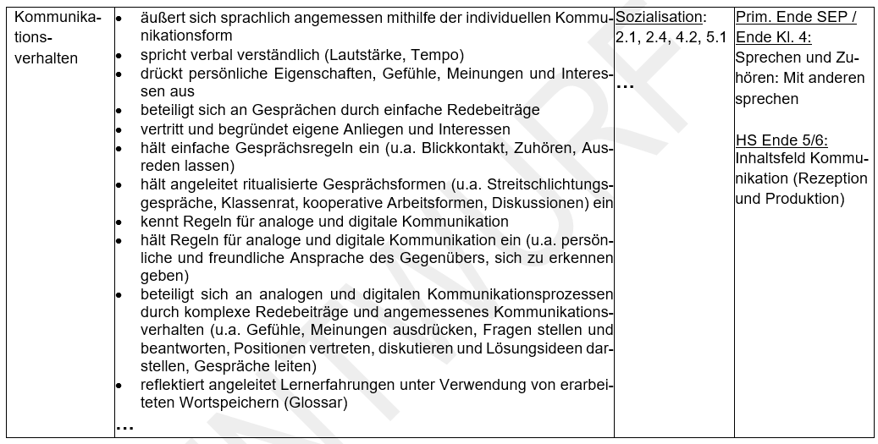
Exemplarische Verknüpfungen zum Lehrplan Primarstufe / Hauptschule

Slide 16
I. b Vorschlag für teilnehmeraktivierende Elemente bei
Implementationsveranstaltungen zum Verständnis der Systematik der Unterrichtsvorgabe für das Aufgabenfeld Sprache und Kommunikation

Slide 17
Arbeitsaufträge zum Verständnis der Systematik der Unterrichtsvorgaben
Den vorgestellten Pfad zu einer anderen angestrebten Kompetenz über die verschiedenen Ebenen nachvollziehen und skizzieren.
Für eine/n konkrete/n (fiktive/n) Schüler/in angestrebte Kompetenzen zur Lern- und Entwicklungsplanung identifizieren.

Slide 18
I. c Allgemeine Hinweise zur Unterrichtsvorgabe für das Aufgabenfeld Sprache und Kommunikation

Slide 19
Bildung im zieldifferenten Bildungsgang Geistige Entwicklung
Sprache und Kommunikation – Beitrag des Aufgabenfeldes zur
Die Entwicklung, Festigung und Anwendung individueller kommunikativer, sprachlicher und schriftsprachlicher Kompetenzen werden angestrebt.
Die Förderung der Kulturtechniken Lesen und Schreiben und der Kommunikation leisten einen essentiellen Beitrag zur ganzheitlichen Persönlichkeitsentwicklung, zu lebenslangen Lernprozessen, zur Erschließung der Umwelt und des individuellen Lebensbereiches.
Erworbene Kompetenzen im Bereich der Kulturtechniken und der Kommunikation ermöglichen eine aktive Teilnahme an Kultur und Gesellschaft, Partizipation, persönliche Entfaltung, fachliche Bildung und tragen zu einer selbstständigen Lebensführung bei.

Slide 20
Umsetzung des Medienkompetenzrahmens MKR im Aufgabenfeld
- Beispiele -
… plant analoge/ digitale Texte kriteriengeleitet und nach eigenen Ideen (MKR 1.1, 1.2)
… verfasst anlass- / intentionsgebunden unterschiedliche Textsorten in analoger / digitaler Form (MKR 4.2)
… bewegt analoge Schreibwerkzeuge geordnet auf dem Blatt, reiht unterschiedliche Zeichen einer Tastatur zielgerichteter aneinander (MKR 1.1, 1.2)
Notes:
1.1 Medienausstattung (Hardware) kennen, auswählen und reflektiert anwenden; mit dieser verantwortungsvoll umgehen.
1.2 Verschiedene digitale Werkzeuge und deren Funktionsumfang kennen, auswählen sowie diese kreativ, reflektiert und zielgerichtet einsetzen.
4.2 Gestaltungsmittel von Medienprodukten kennen, reflektiert anwenden sowie hinsichtlich ihrer Qualität, Wirkung und Aussageabsicht beurteilen.

Slide 21
Umsetzung Rahmenvorgabe Verbraucherbildung (VB) im Aufgabenfeld -Beispiele -
Die Schülerin / der Schüler…
verwendet Informationen und Daten aus altersangemessenen / entwicklungsgemäßen analogen und digitalen Quellen (VB C, Z2)
ermittelt Informationen und Daten aus altersangemessenen / entwicklungsgemäßen analogen und digitalen Quellen (VB C, Z2, Z3)
Notes:
C, Z1 Medienwahrnehmung, -analyse, -nutzung und -sicherheit
• C, Z2 Informationsbeschaffung und -bewertung
• C, Z3 Datenschutz und Urheberrechte, Verwertung privater Daten

Slide 22
I. d Vorschlag für ein teilnehmeraktivierendes Element bei
Implementationsveranstaltungen passend zu einem einzelnen Kapitel der Unterrichtsvorgabe zum
Aufgabenfeld Sprache und Kommunikation

Slide 23
Kapitel 2: Angestrebte Kompetenzen in der Praxis
„Bildung im zieldifferenten Bildungsgang Geistige Entwicklung ist angelegt in einem Dreiklang von Fachorientierung, Entwicklungsorientierung und Lebensweltbezug und zielt auf persönliche Entfaltung, eine selbstständige Lebensgestaltung und Partizipation in allen Lebensbereichen. Dies spiegelt sich in den Unterrichtsvorgaben der Aufgabenfelder (Fächer) und der Entwicklungsbereiche.“
Sichten Sie die für den Bereich Lesen oder Schreiben formulierten angestrebten Kompetenzen vor dem Hintergrund der Lern- und Entwicklungsplanung (Förderplanung) von zwei Schülerinnen bzw. Schülern ihrer Lerngruppe.
Welche Kompetenzen sind für die ausgewählte Schülerin / den Schüler aktuell und mit Orientierung auf den Lebensweltbezug anzustreben?
Was müssten Sie in Ihrer Unterrichtsplanung berücksichtigen, um den Kompetenzerwerb zu ermöglichen?
Wie könnten Sie den fachlichen Kompetenzerwerb mit der Entwicklung in den basalen Entwicklungsbereichen verzahnen, um Entwicklungschancen zu ermöglichen?
Welche Maßnahmen zur Unterstützten Kommunikation wären einzubinden?
Welche Assistiven Technologien könnten unterstützend wirken?
Notes:
Anregung: Verwendung in der Lehrerkonferenz oder Fachkonferenz zwecks einer ersten gemeinsamen Auseinandersetzung mit den Unterrichtsvorgaben, aus der konkrete Vereinbarungen zur Weiterarbeit abgeleitet werden können.

Slide 24
I. e Schulinterner Lehrplan und Unterstützungsangebote für das Aufgabenfeld Sprache und Kommunikation

Slide 25

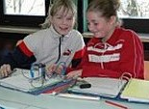
Entwicklungs-, fach- und lebensweltbezogene Kompetenzen
Angestrebte
Kompetenzen
Was?
Wofür?
Kompetenz-entwicklung
Wie?
Womit?
Richtlinien für den FÖS GG
Unterrichtsvor-gaben für den Bildungsgang GG
Schulinterner
Lehrplan

Slide 26
Schulinterne Lehrpläne
Umsetzung der Richtlinien und Unterrichtsvorgaben unter spezifischen Bedingungen einer Schule
Ausgestaltung von Freiräumen
Instrumente zur Unterrichtsentwicklung und Unterrichtsgestaltung
Grundlage der fachlichen und entwicklungsbezogenen Arbeit im Team
Transparenz für alle am Bildungsprozess Beteiligten
Grundlage für Reflexion und Evaluation

Slide 27
Gliederung des schulinternen Beispiel-Lehrplans
1 Rahmenbedingungen der Arbeit im Aufgabenfeld Sprache und Kommunikation
2 Entscheidungen zum Unterricht
2.1 Darstellung der Themenfelder
Primarstufe – Schuleingangsphase – Jahr A
Primarstufe – Schuleingangsphase – Jahr B
Primarstufe – Schuleingangsphase – Jahr C
Primarstufe – Jahrgang 3/4 – Jahr D
Primarstufe – Jahrgang 3/4 – Jahr E
Sekundarstufe I – Jahrgang 5-7 – Jahr A
Sekundarstufe I – Jahrgang 5-7 – Jahr B
Sekundarstufe I – Jahrgang 5-7 – Jahr C
Sekundarstufe I – Jahrgang 8-10 – Jahr A
Sekundarstufe I – Jahrgang 8-10 – Jahr B
Sekundarstufe I – Jahrgang 8-10 – Jahr C
Berufspraxisstufe – Jahr D
Berufspraxisstufe – Jahr E
2.2 Grundsätze der fachdidaktischen und fachmethodischen Arbeit
2.3 Grundsätze zum Ermöglichen, Erkennen, Einschätzen und Rückmelden von Leistungen 2.4 Lehr- und Lernmittel
3 Entscheidungen zu unterrichtsübergreifenden Projekten
4 Qualitätssicherung
Anhang
Diese Gliederung ist exemplarisch. Jede Schule ist aufgefordert zu prüfen, welche Struktur bzw. Gliederung für den jeweils eigenen schulinternen Lehrplan geeignet ist.
Notes:
Diese Gliederung ist exemplarisch. Jede Schule ist aufgefordert zu prüfen, welche Struktur bzw. Gliederung für den jeweils eigenen schulinternen Lehrplan geeignet ist.

Slide 28
Systematik des schulinternen Beispiel-Lehrplans
Die Themenfelder sind durch Konferenzbeschluss verbindlich auf die jeweiligen schulbezogenen Stufen ver-teilt worden.
 | SEP | 3 / 4 | 5-7 | 8-10 | BPS
2022/23 | A | D | A | A | D
2023/24 | B | E | B | B | E
2024/25 | C | D | C | C | D
2025/26 | A | E | A | A | E
2026/27 | B | D | B | B | D
2027/28 | C | E | C | C | E
…
Beispielschema:
Beispiel: ein Kind, das im SJ 24/25 eingeschult wird, durchläuft die Themenfelder der SEP in der Reihenfolge C-A-B.
Notes:
Damit wird sichergestellt, dass die Schülerinnen und Schüler im Laufe ihrer Schulbiografie an allen Themenfeldern und den aufgezeigten Bereichen/ Inhalten/ fachlichen Aspekten partizipieren und gleichzeitig keine Redundanzen hinsichtlich der Themenfelder beim mehrjährigem Verbleib in einer jahrgangsübergreifenden Lerngruppe entstehen.

Slide 29
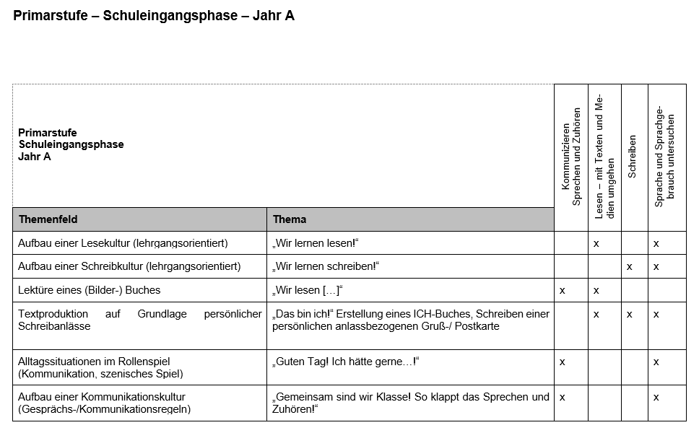
Beispiel zur Systematik des schulinternen Beispiel-Lehrplans
Notes:
Damit wird sichergestellt, dass die Schülerinnen und Schüler im Laufe ihrer Schulbiografie an allen Themenfeldern und den aufgezeigten Bereichen/ Inhalten/ fachlichen Aspekten partizipieren und gleichzeitig keine Redundanzen hinsichtlich der Themenfelder beim mehrjährigem Verbleib in einer jahrgangsübergreifenden Lerngruppe entstehen.

Slide 30
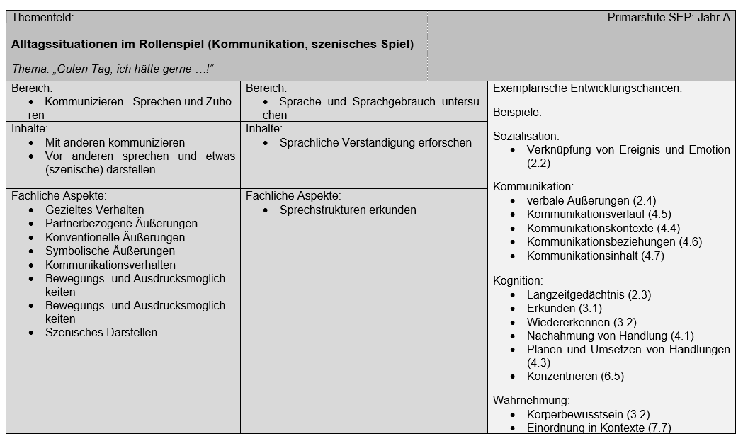
Beispiel aus dem schulinternen Beispiel-Lehrplan (I)

Slide 31
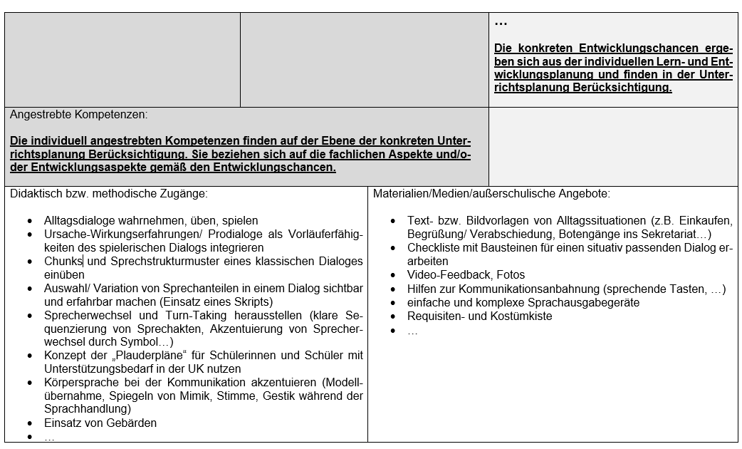
Beispiel aus dem schulinternen Beispiel-Lehrplan (II)

Slide 32
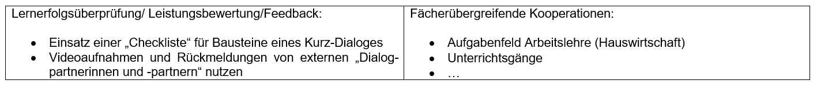
Beispiel aus dem schulinternen Beispiel-Lehrplan (III)

Slide 33
I. f Vorschlag für teilnehmeraktivierende Elemente zum schulinternen Lehrplan für das Aufgabenfeld Sprache und Kommunikation

Slide 34
Auf dem Weg zum schulinternen Lehrplan:
Tauschen Sie sich zu dem Vorschlag für die Weiterarbeit in der Schule aus und planen Sie Ihre nächsten Schritte.
Vorstellen der Unterrichtvorgaben (Grundlage: ppt)
Unterstützungsmaterialien vorstellen: Lehrplannavigator mit beispielhaftem schulinternen Lehrplan etc. (Motto: „Dazu gibt es übrigens schon etwas als Anregung!“)
Den eigenen schulinternen Lehrplan (schulinterne Curricula) prüfen: Was sind unsere Stärken? Wo besteht Handlungsbedarf?
Konkrete Maßnahmen zur Fortschreibung des schulinternen Lehrplans festlegen (Was? Wer? Wann bzw. bis wann?)
Notes:
Anregung: Verwendung in Implementationsveranstaltung mit Schulleitungen und Fachkonferenzvorsitzenden

Slide 35
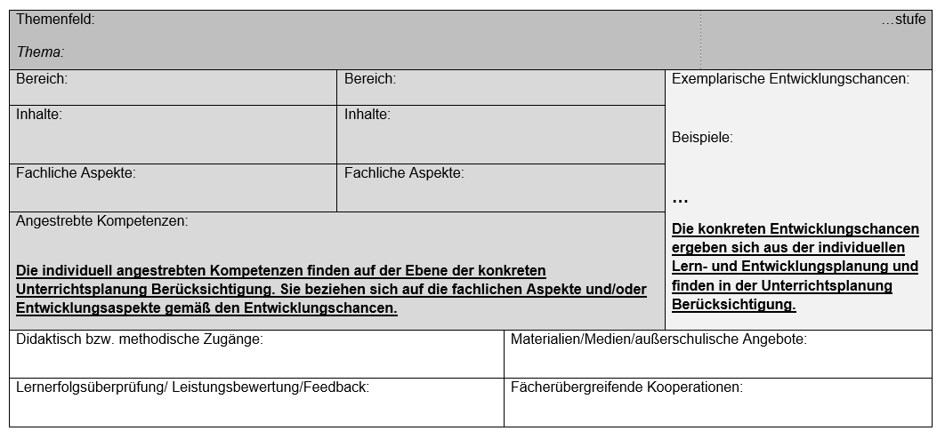
Themenfelder auf der Basis schuleigener Gegebenheiten planen:
Bitte planen Sie mit Ihrer Nachbarin / Ihrem Nachbarn
ein Themenfeld auf der Basis Ihrer schuleigenen Gegebenheiten.
Notes:
Anregung: Verwendung in der Lehrerkonferenz oder Fachkonferenz

Slide 36
Unterricht für eine Lerngruppe auf der Basis eines Themenfeldes planen:
Planen Sie bitte mit Ihrer Nachbarin / Ihrem Nachbarn für eine konkrete Lerngruppe eine Unterrichtssequenz auf Basis des in der vorherigen Aufgabe erarbeiteten Themenfeldes des Beispiellehrplanes.
Bitte prüfen Sie anschließend, ob dieses Format für Ihren schulinternen Lehrplan nützlich ist, und passen Sie dieses ggf. an.
Notes:
Diese Aufgabe könnte auch so gestaltet werden, dass auf der Grundlage eines Themenfeldes, welches für die eigenen schulischen Gegebenheiten geplant wurde, konkreter Unterricht geplant würde.

Slide 37
Herzlichen Dank für Ihre Aufmerksamkeit!

